Slide 1
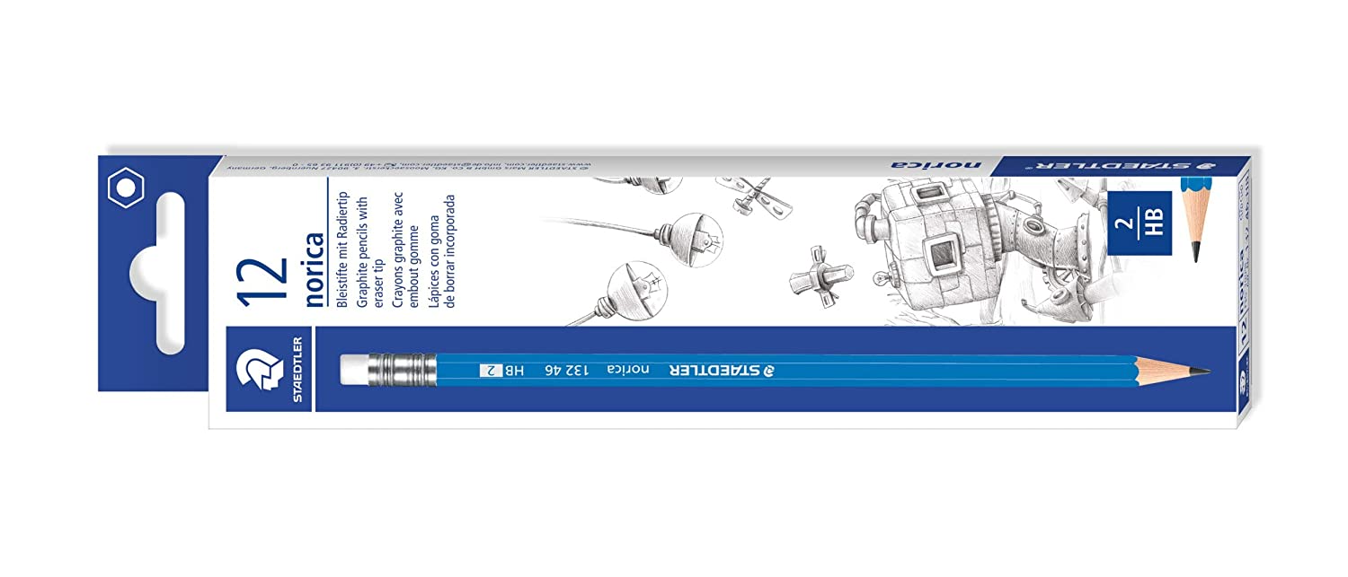
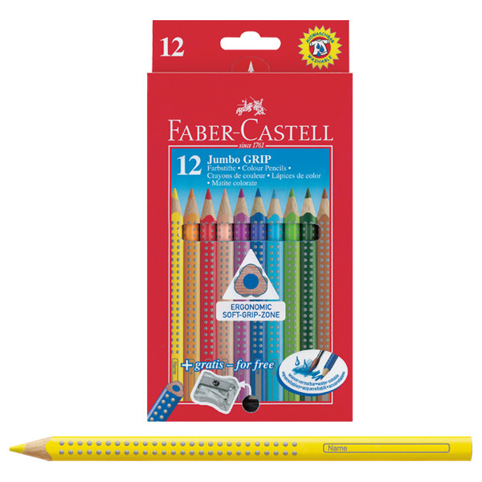
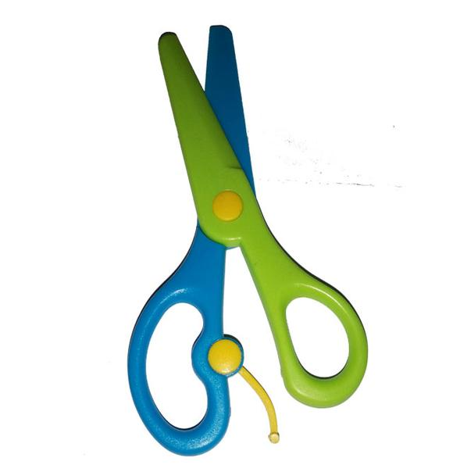
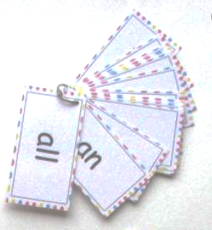
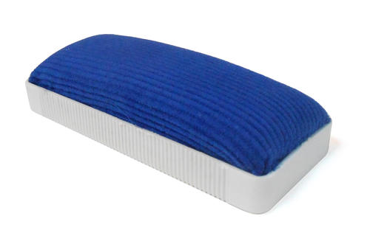
KG Supply List (e-Learning)
iPad or Tablet or Laptop
1 Headset
1 box of Staedtler HB pencils
1 sharpener + 3 Staedtler erasers
1 pair of plastic scissors
1 set of 4 magnets
Flash cards (from school)
1 bag of building blocks
3 large yellow UHU glue sticks
1 pack large Crayola crayons (12 count)
1 pack colored pencils (12 count)
1 pack Crayola washable finger paints
2 pack Crayola play dough
1 pack Crayola washable markers (8)
1 set of dry erase makers (4 colors)
1 Whiteboard Eraser
1 small Whiteboard
Programs to be installed on iPad / Tablet:

Slide 2
الأدوات المكتبية - الروضة (التعلم عن بعد)
عدد (3) حبه من الصمغ اللاصق أصفر اللون (أوهو) حجم كبير
عدد (1) عبوة كبيرة من أقلام التلوين كرايولا (عدد 12)
عدد (1) عبوة من ألوان الخشب (عدد 12 لون)
عدد (1) عبوة من ألوان أصابع قابلة للغسل من كرايولا
عدد (2) من صلصال اللعب من كرايولا
عدد (1) عبوة أقلام الماركر قابلة للغسل من كرايولا (عدد 8)
عدد (1) مجموعة من الأقلام الماركر الجافة القابلة للمسح (4 ألوان)
عدد (1) ممسحة سبورة بيضاء
عدد (1) سبورة بيضاء صغيرة
آيباد أو تابلت أو لابتوب
عدد (1) سماعة
عدد (1) علبة أقلام رصاص من ستادتلير إتش بي
عدد (1) براية و (3) محايات كبيرة من نوع ستادتلير
عدد (1) مقص بلاستيك
عدد (1) مجموعة من (4) مغناطيسات
بطاقات تعليمية (من المدرسة)
عدد (1) شنطة مكعبات تركيب
البرامج التي يتم تثبيتها على الآيباد / التابليت

Slide 3
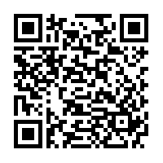
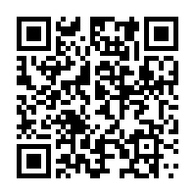
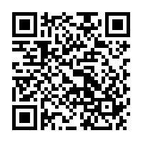
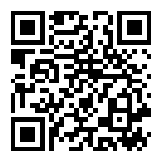
KG Supply List (e-Learning)
الأدوات المكتبية - الروضة (التعلم عن بعد)
Programs to be installed on iPad / iPhone (App Store):
البرامج التي يتم تثبيتها على الأيباد / الأيفون (متجر أبل)

Slide 4
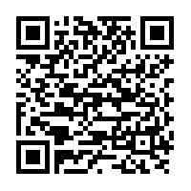
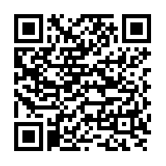
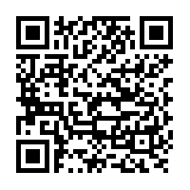
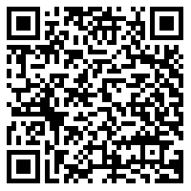
KG Supply List (e-Learning)
الأدوات المكتبية - الروضة (التعلم عن بعد)
Programs to be installed on Tablet (Google Play Store):
البرامج التي يتم تثبيتها على التابلت (متجر جوجل بلاي)

Slide 5
KG Supply List (e-Learning)
الأدوات المكتبية - الروضة (التعلم عن بعد)
Programs to be installed on Laptop:
البرامج التي يتم تثبيتها على اللاب توب
https://www.microsoft.com/en-us/microsoft-365/microsoft-teams/download-app#desktopAppDownloadregion
http://www.scholastic.com/education/ookaisland/#/
https://app.seesaw.me/#/student/login
https://renweb1.renweb.com/renweb1/#/Home

